Slide 1
1.1.5. Основы религиозных культур и светской этики (предметная область) 2.2.5. Основы духовно-нравственной культуры народов России (предметная область)
ФЕДЕРАЛЬНЫЙ ПЕРЕЧЕНЬ УЧЕБНИКОВ
2020
Приказ № 632 от 22 ноября 2019 г.
«О внесении изменений в федеральный перечень учебников, рекомендуемых к использованию при реализации имеющих государственную аккредитацию образовательных программ начального общего, основного общего, среднего общего образования, сформированный приказом Министерства просвещения Российской Федерации от 28 декабря 2018 г. № 345»

Slide 2
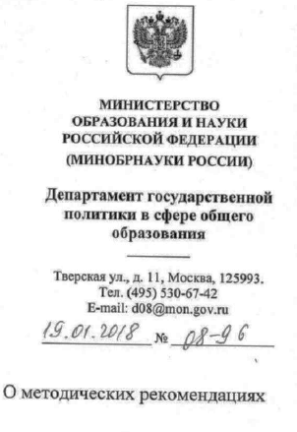
ФЕДЕРАЛЬНЫЙ ПЕРЕЧЕНЬ УЧЕБНИКОВ
2020
ОРКСЭ - исключительно учебники ФП.
ОДНКНР – ориентир на ФП,
на перечень организаций, осуществляющих выпуск учебных пособий (Приказ Минобрнауки России от 09.06.2016 г. № 699),
на литературные источники, связанные с региональным компонентом.

Slide 3
ФЕДЕРАЛЬНЫЙ ПЕРЕЧЕНЬ УЧЕБНИКОВ
2020
ИЗМЕНЕНИЯ УМК, отредактированные в Федеральном перечне

Slide 4
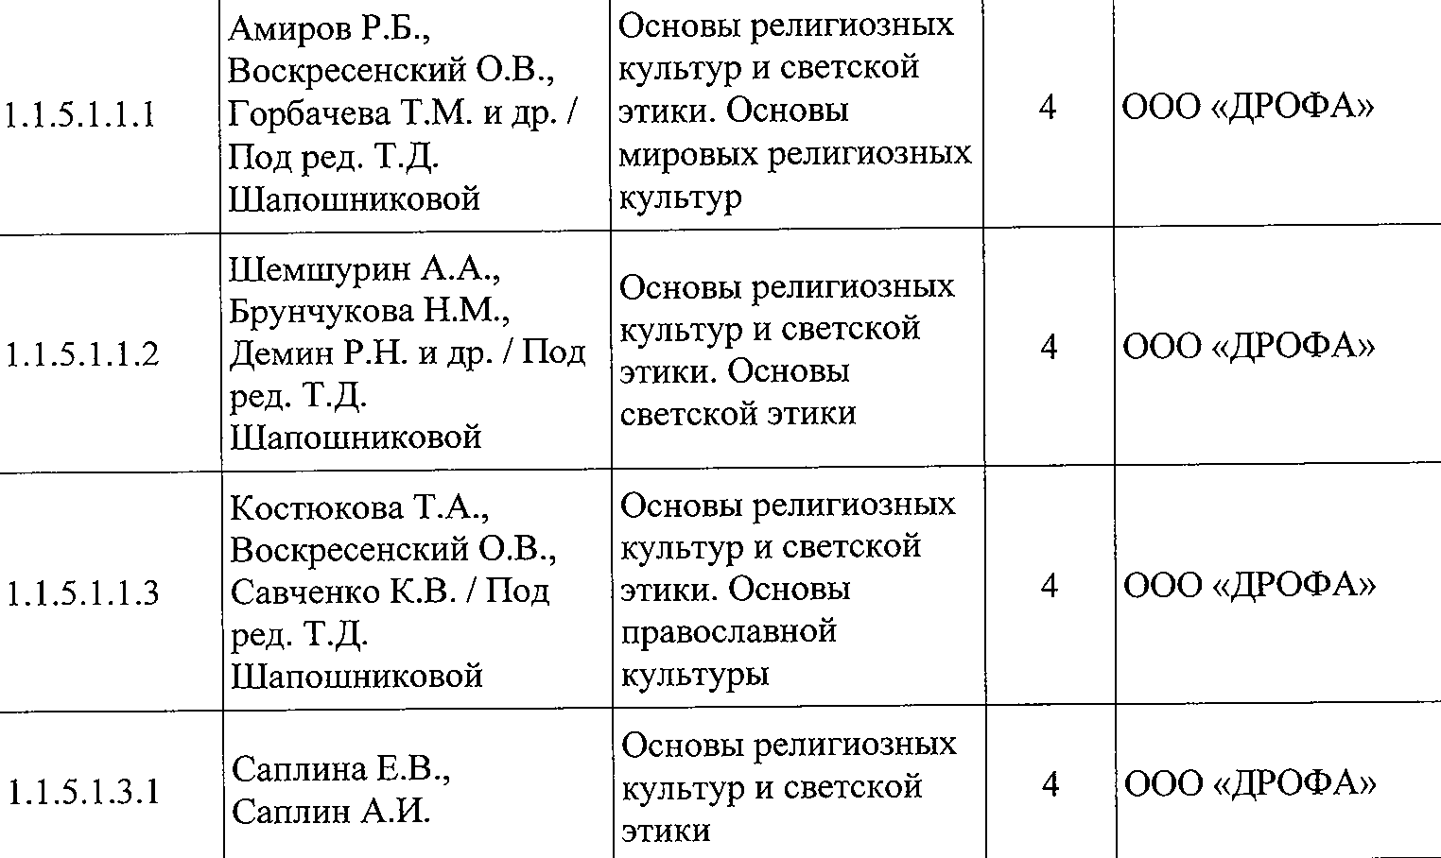
ООО «ДРОФА»
ФЕДЕРАЛЬНЫЙ ПЕРЕЧЕНЬ УЧЕБНИКОВ
2020

Slide 5
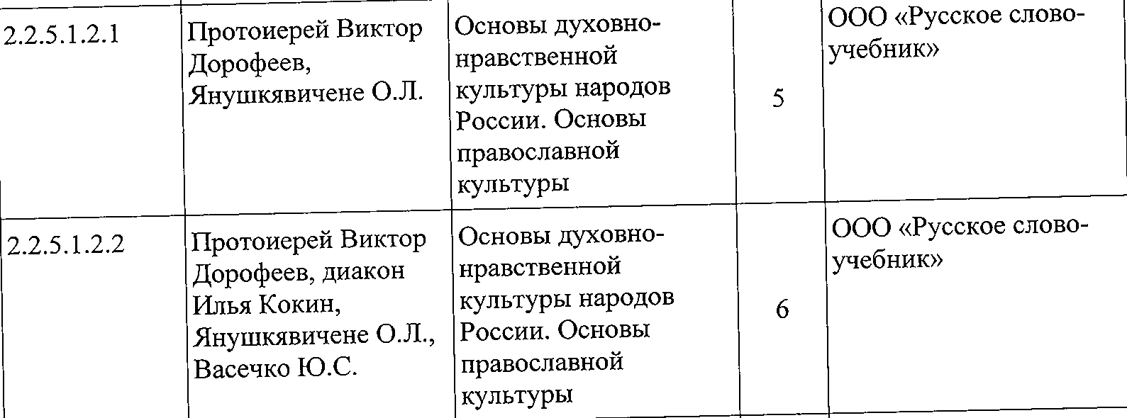
ООО «Русское слово-учебник»
ФЕДЕРАЛЬНЫЙ ПЕРЕЧЕНЬ УЧЕБНИКОВ
2020

Slide 6
ФЕДЕРАЛЬНЫЙ ПЕРЕЧЕНЬ УЧЕБНИКОВ
2020
Методическая характеристика УМК ОРКСЭ (4 класс)
1. Учебники, рекомендуемые к использованию при реализации обязательной части основной образовательной программы

Slide 7
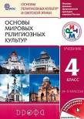
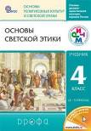
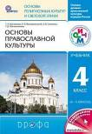
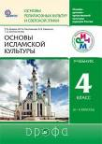
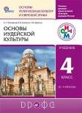
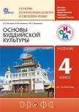
ООО "ДРОФА"
1.1.5.1.1. 1 | Амиров Р.Б., Воскресенский О.В., Горбачева Т.М. и др. / под ред. Т.Д. Шапошниковой | ОРКСЭ. Основы мировых религиозных культур. 4
1.1.5.1.1. 2 | Шемшурин А.А., Брунчукова Н.М., Демин Р.Н. и др. / под ред. Т.Д. Шапошниковой | ОРКСЭ. Основы светской этики. 4
1.1.2.1.1. 3 | Костюкова Т.А., Воскресенский О.В., Савченко К.В. и др. / под ред. Т.Д. Шапошниковой | ОРКСЭ. Основы православной культуры. 4
1.1.5.1.1. 4 | Амиров Р.Б. Насртдинова Ю.А., Савченко К.В. и др. | ОДНКНР. ОРКСЭ. Основы исламской культуры. 4 (4-5)
1.1.5.1.1. 5 | Пропирный Н.Г., Савченко К.В., Бурмина Т.Ю. | ОДНКНР. ОРКСЭ. Основы иудейской культуры. 4 (4-5)
1.1.5.1.1. 6 | Китинов Б.У., Савченко К.В., Якушкина М.С. | ОДНКНР. ОРКСЭ. Основы буддийской культуры. 4 (4-5)

Slide 8
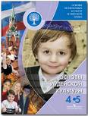
АО Издательство "Просвещение"
1.1.5.1.2.1 | Кураев А.В. | ОРКСЭ. Основы православной культуры. 4
1.1.5.1.2.2 | Латышина Д.И., Муртазин М.Ф. | ОРКСЭ. Основы исламской культуры. 4
1.1.5.1.2.3 | Членов М.А., Миндрина Г.А., Глоцер А.В. | ОРКСЭ. Основы иудейской культуры. 4
1.1.5.1.2.4 | Чимитдоржиев В.Л. | ОРКСЭ. Основы буддийской культуры. 4
1.1.5.1.2.5 | Беглов А.Л., Саплина Е.В., Токарева Е.С. и др. | ОРКСЭ. Основы мировых религиозных культур. 4
1.1.5.1.2.6 | Шемшурина А.И. | ОРКСЭ. Основы светской этики. 4

Slide 9
ООО «ДРОФА»
1.1.5.1.3.1
Саплина Е.В., Саплин А.И. | Основы религиозных культур и светской этики. 4

Slide 10
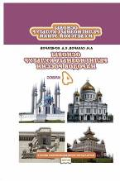
ООО "Русское слово-учебник"
1.1.5.1.4.1 | ОРКСЭ. Основы религиозных культур народов России. 4
Сахаров А.Н., Кочегаров К.А. Под ред. Сахарова А.Н.
1.1.5.1.4.2 | ОРКСЭ. Основы светской этики. 4
Студеникин М.Т.
1.1.5.1.4.3 | ОРКСЭ. Основы православной культуры. 4
Бородина А.В.
1.1.5.1.4.4 | ОРКСЭ. Основы православной культуры. 4
Янушкявичене О.Л., Васечко Ю.С., протоиерей Виктор Дорофеев, Яшина О.Н.

Slide 11
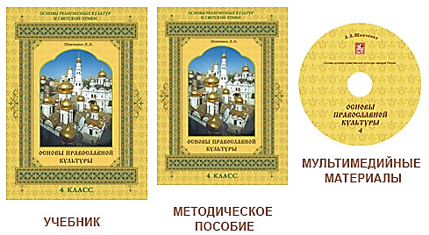
ООО "Центр поддержки культурно-исторических традиций Отечества"
1.1.5.1.5.1
Шевченко Л.Л. | Основы религиозных культур и светской этики. Основы православной культуры. 4

Slide 12
ФЕДЕРАЛЬНЫЙ ПЕРЕЧЕНЬ УЧЕБНИКОВ
2020
Методическая характеристика УМК ОДНКНР (5, 6 класс)
2. Учебники, рекомендуемые к использованию при реализации части основной образовательной программы, формируемой участниками образовательных отношений

Slide 13
Выбор образовательной организации при реализации ОДНКНР:
ФЕДЕРАЛЬНЫЙ ПЕРЕЧЕНЬ УЧЕБНИКОВ
2020
Учебники из Федерального перечня (ОДНКНР)
Вариант I. Занятия по ОДНКНР включаются в часть учебного плана, формируемую участниками образовательных отношений.
Вариант II. В рабочие программы учебных предметов других предметных областей включаются темы ОДНКНР (литература, обществознание, история, русский язык, ОБЖ и др.).
Вариант III (поддержка I и II). Занятия по предметной области ОДНКНР включаются во внеурочную деятельность.
Учебники из Федерального перечня (по предметам)

Slide 14
ООО «Издательский центр „ВЕНТАНА-ГРАФ “»
2.2.5.1.1.1
Виноградова Н.Ф., Власенко В.И., Поляков А.В. | Основы духовно-нравственной культуры народов России. 5

Slide 15
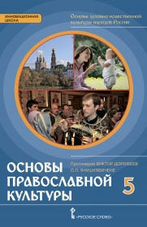
ООО "Русское слово-учебник"
2.2.5.1.2.1 | ОДНКНР. Основы православной культуры. 5
Протоиерей Виктор Дорофеев, Янушкявичене О.Л.
2.2.5.1.2.2 | ОДНКНР. Основы православной культуры. 6
Протоиерей Виктор Дорофеев, диакон Илья Кокин, Янушкявичене О.Л., Васечко Ю.С.

Slide 16
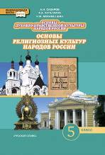
ООО "Русское слово-учебник"
2.2.5.1.3.1 | ОДНКНР. Основы религиозных культур народов России. 5
Сахаров А.Н., Кочегаров К.А., Мухаметшин Р.М. Под ред. Сахарова А.Н.
2.2.5.1.3.2 | ОДНКНР. Основы светской этики. 5
Студеникин М.Т.
2.2.5.1.3.1 | ОДНКНР. Православная культура. 5
Метлик И.В., Потаповская О.М.

Slide 17
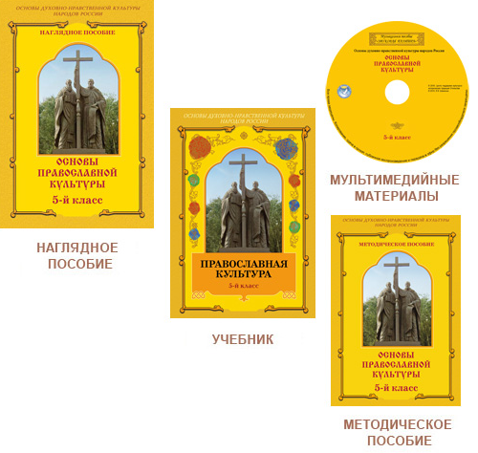
ООО "Центр поддержки культурно-исторических традиций Отечества"
2.2.5.1.4.1
Шевченко Л.Л. | ОДНКНР. Основы православной культуры. 5

Slide 18
ФЕДЕРАЛЬНЫЙ ПЕРЕЧЕНЬ УЧЕБНИКОВ
2020
Примерный вариант обеспечения преемственности УМК предметных областей ОРКСЭ и ОДНКНР

Slide 19
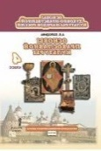
4 класс
5 класс / 6 класс
 |  | «ДРОФА» (1.1.5.1.1.1 – 1.1.5.1.1.6)
 |  | «Просвещение» (1.1.5.1.2.1 – 1.1.5.1.2.6)
«ДРОФА» (1.1.5.1.3.1)
 | «Русское слово» (1.1.5.1.4.1.-1.1.5.1.4.3; |  |  | «Русское слово» (2.2.5.1.3.1.-2.2.5.1.3.3)
 | 1.1.5.1.4.4) |  |  | «Русское слово» (2.2.5.1.2.1.-2.2.5.1.2.2)
«Центр поддержки… традиций Отечества» (1.1.5.1.5.1) |  |  | «Центр поддержки… традиций Отечества» (2.2.5.1.4.1)
 |  |  | «ВЕНТАНА-ГРАФ» (2.2.5.1.1.1)

